Slide 1
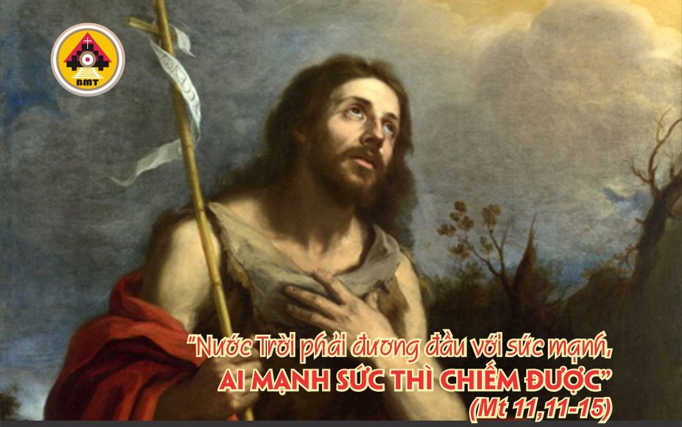

THỨ NĂM TUẦN II MÙA VỌNG NĂM A

Slide 2
Ca Nhập Lễ
Lạy Chúa, Chúa đã ở gần bên, đường lối Chúa đều là chân lý. Nhờ Chúa thương chỉ dạy, từ lâu con đã hiểu: Chúa tồn tại muôn đời

Slide 3

Bài Đọc 1: Is 41, 13-20
“Ta là Ðấng Thánh của Ít-ra-en, Ta là Ðấng Cứu Chuộc ngươi”.
Trích sách Tiên tri Isaia.

Slide 4
Đáp Ca
Tv 144, 1 và 9. 10-11. 12-13ab
Chúa nhân ái và từ bi, chậm bất bình và giàu ân sủng

Slide 5
Alleluia: Lc 3, 4. 6
Alleluia-alleluia: – Lạy Chúa, xin hãy đến viếng thăm chúng con trong bình an, để tâm hồn chúng con được hoàn toàn vui mừng trước nhan Chúa. – Alleluia.

Slide 6
Phúc Âm: Mt 11, 11-15

Slide 7


Slide 8

DÂNG LỄ

Slide 9
CA HIỆP LỄ
Chúng ta hãy sống công chính và đạo đức ở thế gian này, trong khi đợi chờ ngày hồng phúc, ngày Chúa cao cả xuất hiện vinh quang.

Slide 10
THỨ NĂM TUẦN II MÙA VỌNG NĂM A

